Slide 1
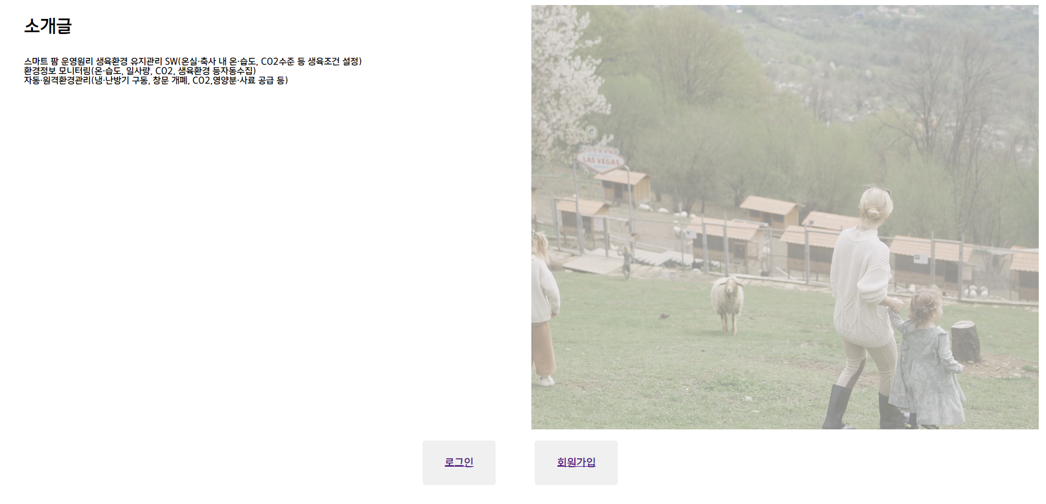
Page Title | intro | 담당자 | 김원진
Author |  | Screen Path | 소개
Description | 소개글 (최초화면)
Detail Description
1 | 프로그램 소개
화면 설명
유저가 해당 프로그램을 설치하고 최초로 접근하게 되는 페이지 중 소개글
1

Slide 2
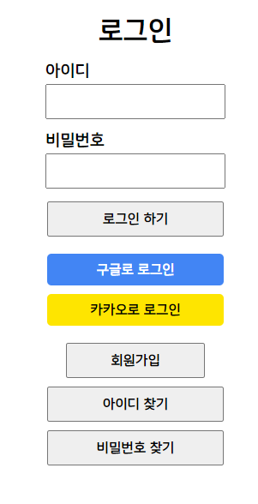
Page Title | 로그인 화면 | 담당자 | 김원진
Author |  | Screen Path | 로그인
Description | 로그인 화면 (최초화면)
Detail Description
1 | 로그인 페이지
2 | 아이디, 비밀번호 작성 창
3 | 로그인 페이지 이동 버튼
4 | 회원가입 페이지 이동
5 | 아이디 찾기
6 | 비밀번호 찾기
7 | 소셜로그인(Google/카카오)
화면 설명
최초화면 중 로그인 화면을 표시하고 아이디 비밀번호 입력칸, 로그인, 소셜로그인 버튼, 회원가입, 아이디 찾기, 비밀번호 찾기의 기능을 구현한다.
1
2
3
⑦
4
5
⑥

Slide 3
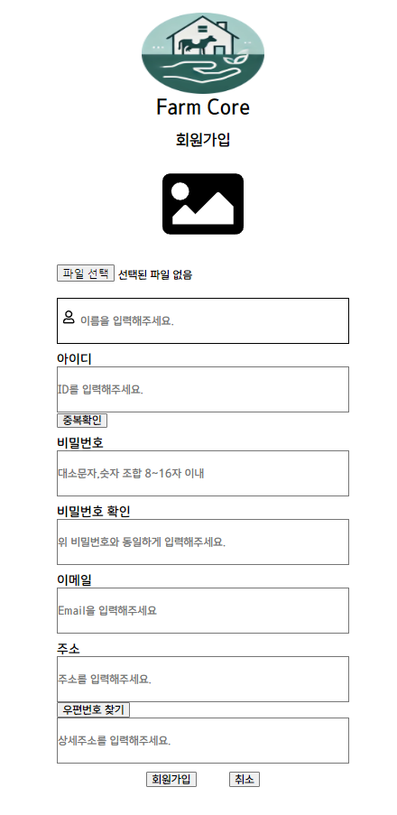
Page Title | 회원 가입 페이지 | 담당자 | 차준호
Author |  | Screen Path | 회원 가입 페이지
Description | 회원 가입 페이지 (최초화면)
Detail Description
1 | 회원가입
2 | 회원 가입시 입력 내용
3
4
5
화면 설명
최초 화면중 회원가입 버튼을 눌렀을 시 나오는 회원 가입 상태 화면.
①
②

Slide 4
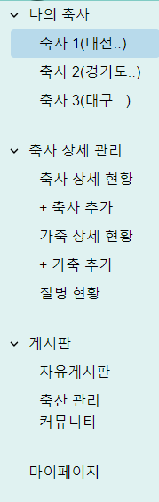
Page Title | NavBar | 담당자 | 김예은
Author |  | Screen Path | NavBar 구현
Description | Nav_Bar 구성
Detail Description
1 | 나의 목장(DashBorad)
2 | 축사 상세 관리
3 | 게시판
4 | 마이페이지
화면 설명
좌측 NavBar 에 있는 메뉴들
①
②
③
④

Slide 5
Page Title | Header | 담당자 | 김예은
Author |  | Screen Path | Header구현
Description | Header 구성
Detail Description
1 | 유저 프로필(정보)
2 | 알림 메시지
3 | 최상단 로고 고정 및 홈버튼 역할
4
5
6
7
8
화면 설명
Header 구성. 유저 프로필과 알림창, 최상단 로고를 고정하여 클릭시 홈버튼으로 활용
③
②
①

Slide 6

Page Title | Footer | 담당자 | 김예은
Author |  | Screen Path | Footer 구현
Description | 프로그램 소개, 이용약관, 개인정보 처리방침
Detail Description
1 | 프로그램 소개, 이용약관, 개인정보 처리방침
2
3
4
5
6
7
8
화면 설명
프로그램 소개, 이용약관, 개인정보 처리방침 등 안내.
①

Slide 7
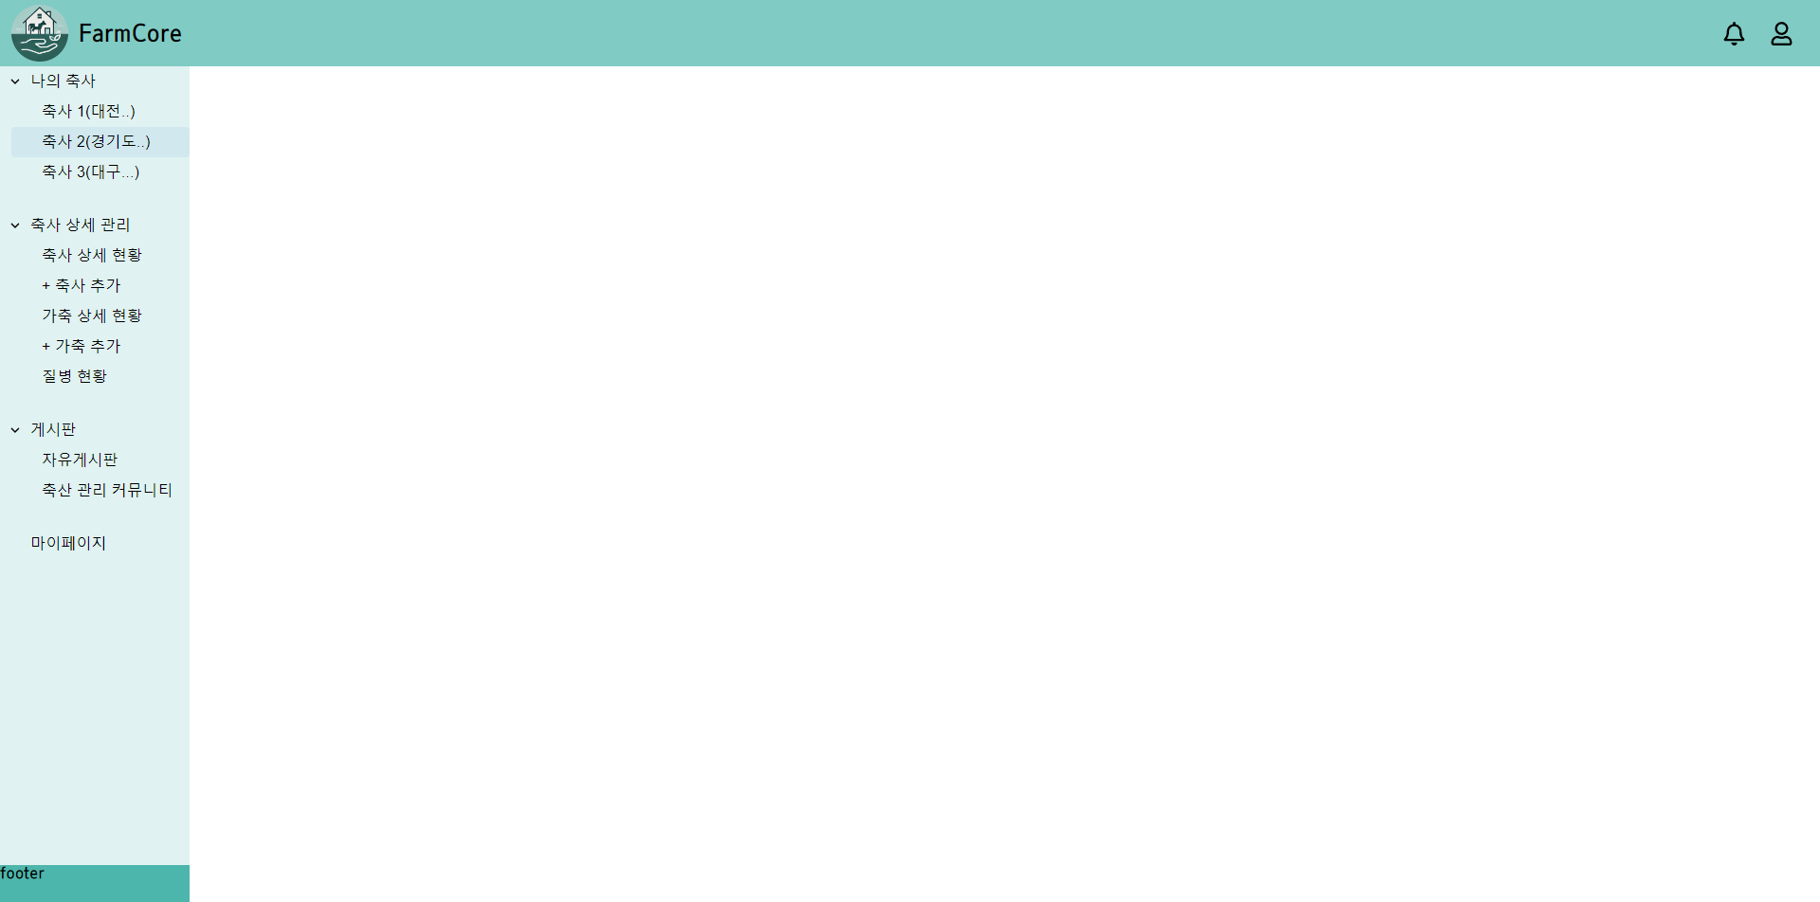
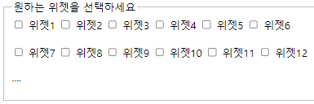
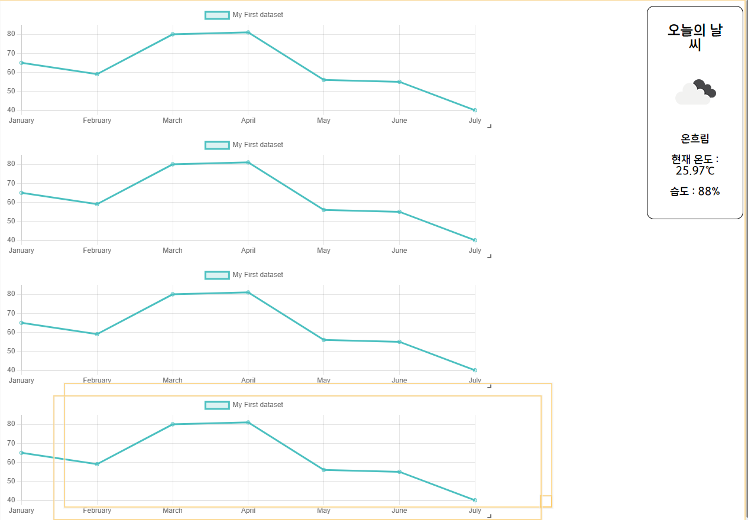
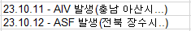
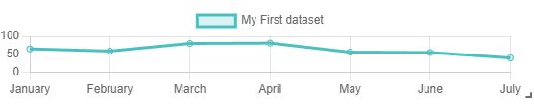
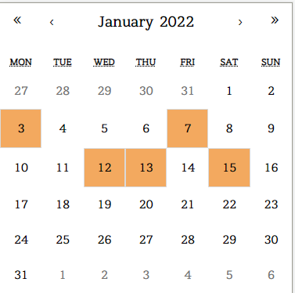
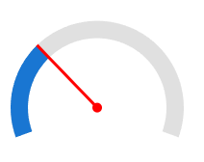
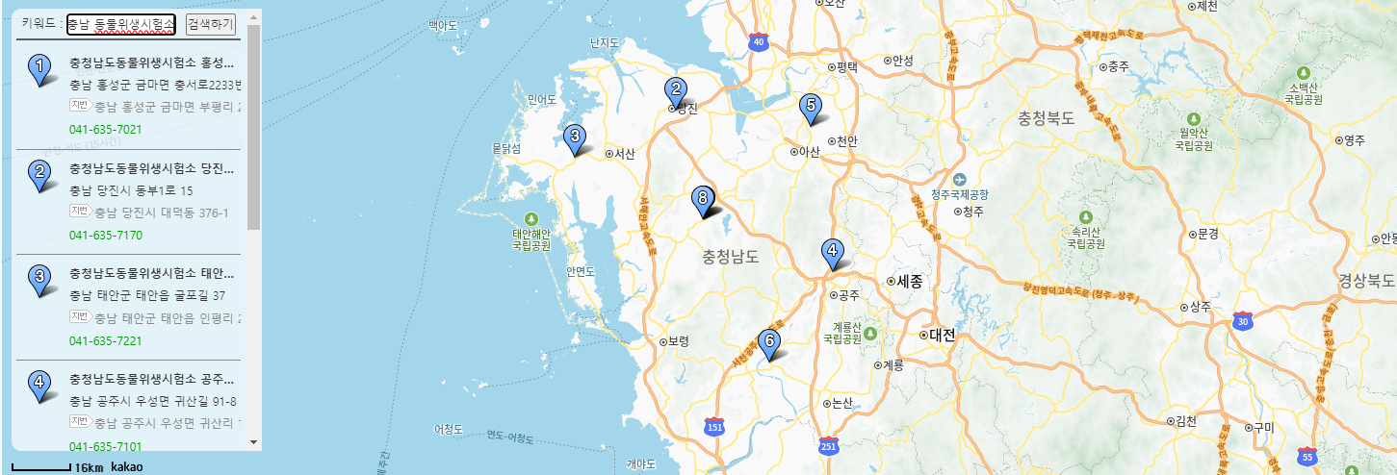
Page Title | 나의 목장(대시보드) | 담당자 | 김예은
Author |  | Screen Path | 대시보드(메인화면)
Description | 대시보드 화면 구성 1/2
Detail Description
1 | 위치 API사용 통한 사용자 표시
2 | 주요 질병 데이터 표시 (알림 형식)
3 | 관리자가 보낸 알림 표시
4 | 날씨 정보 안내
5 | 스케줄러
6 | 사용자에게 보여줄 화면 예시
7 | 위젯 체크 시 나올 데이터들 모음
화면 설명
내가 지정한 위치를 표시(축사를 첫 등록할때 등록한 주소 기준)하고 주요 질병 데이터를 알림 형식으로 표기한다. 관리자가 보낸 알림을 표시하고 기록하며, 날씨 정보를 보여준다. 스케줄러를 통한 해야 할 일을 작성 할 수 있으며, 대시보드편집하기 버튼을 눌렀을 시 보여줄 화면의 예시를 나타내고 그 옆으로 사용자가 원하는 컨트롤러(위젯)과 데이터를 체크하면 화면에 표시한다.
③
①
알림
대전 광역시 중구…
⑦
②
④
⑥
사용자에게 보여줄 화면 예시
-
온도:OO
+
-
습도:OO
+
-
습도:OO
+
-
CO2:OO
+
예방접종 시키기
축사 청소
대시보드 편집하기
(편집 후 완료)
Notes:
로그인 후 첫 화면으로 결제 화면

Slide 8
Page Title | 나의 목장(대시보드) | 담당자 | 김예은
Author |  | Screen Path
Description | 대시보드 화면 예시
Detail Description
1 | 날짜 표시를 통한 사용자 일정 등록
2 | 축사 추가하기
3 | 전문가와의 채팅
4 | 알림 표시(기록)
5
6
7
8
9
화면 설명
월간 할일을 등록 할 수 있도록 표시한다. 클릭시 글을 등록 할 수 있다. 축사 추가하기 버튼을 클릭하여 축사를 추가 할수 있도록 한다. 전문가와의 실시간 채팅을 통한 빠른 피드백을 할 수 있도록 한다. 알림 표시를 누적하여 기록으로 사용하고 신규 메시지를 위쪽으로 올려 볼 수 있도록 한다.
대전 광역시 중구…
화면 예시
-
온도:OO
+
-
온도:OO
+
-
온도:OO
+
-
온도:OO
+
적정온도:OO /현재온도 : OO
적정습도: 00/현재습도: 00
적정CO2 : 00/현재CO2: 00
적정 사료량 : 00kg/현재 배급량: 00Kg
예방접종 시키기
축사 청소
대시보드 편집하기

Slide 9




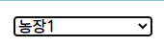
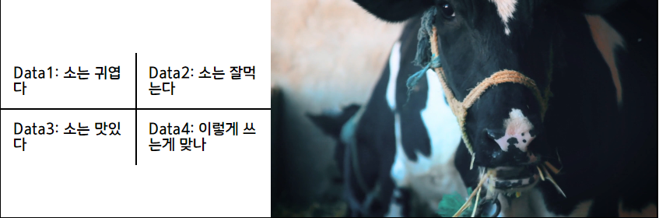
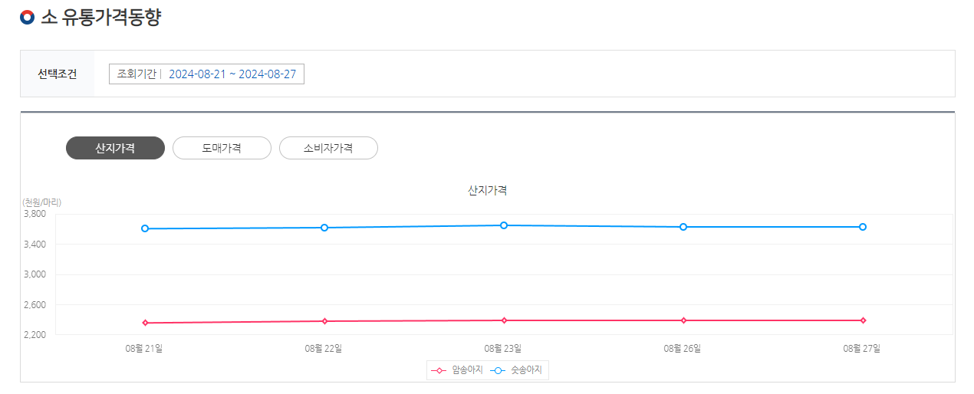
Detail Description
1 | 가축의 개체 중 선택
2 | 선택된 가축의 총 정보를 표시
3 | 선택된 가축에서 농장을 선택
4 | 선택된 농장에서 CCTV와 주요 데이터 표시
5 | 가축의 유통가격 표시
6 | 전문가와의 상담
7
8
9
10
11
12
13
14
화면 설명
가축의 개체를 선택 후
Page Title | 목장 상세 관리 | 담당자 | 박근모
Author |  | Screen Path | 목장 상세 관리
Description | 목장 상세 관리
②
①
총 개체수: 5,454 마리
평균 무게: 500kg
최근 산란
(출산)일자 : yymmdd
평균 크기:
125cm
일일 생산량 : OO
일일 사료 소비량 : OO
예방 접종 완료율
질병 발생 비율
최근 질병 발생 비율
③
격리중 개체수
발정기 개체수
최근 질병 발생일
전문가 상담
④
⑤
⑤
가축의
개체 리스트 보기
⑥
전문가와의 상담

Slide 10
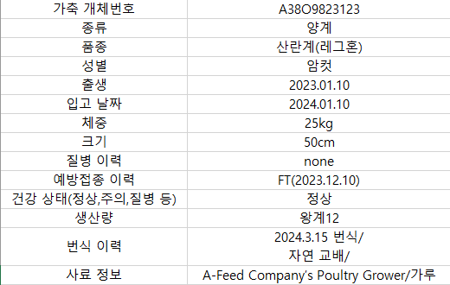
Detail Description
1 | 검색하여 분류하기
2 | 가축 삭제
3 | 가축의 리스트
4 | 선택된 가축의 상세정보
5 | 상세정보 수정
6 | 저장하기
7
8
9
10
11
12
13
14
화면 설명
검색하여 분류가 가능하다(개체번호, 품종, 성별, 입고일자로 분류 가능). 리스트중 하나의 개체를 클릭 후 삭제 가능. 가축 리스트에서 개체를 클릭하면 상세정보를 볼 수 있다. 또한 그 안에서 수정과 저장이 되도록 구현한다.
Page Title | 목장 상세 관리 | 담당자 | 박근모
Author |  | Screen Path | 목장 상세 관리
Description | 목장 상세 관리
가축의 상세 정보
①
④
검색하기
②
삭제
③
번호 | 가축개체번호 | 품종 | 성별 | 입고일자
1 | A20121123 | 산란계 | 암컷 | 22-11-11
2 | A20121123 | 육계 | 수컷 | 22-09-11
3 | A20121123 | 산란계 | 암컷 | 22-08-11
4 | A20121123 | 육계 | 수컷 | 22-11-11
5 | A20121123 | 산란계 | 암컷 | 22-09-11
… | A20121123 | 육계 | 수컷 | 22-08-11
100 | A20121123 | 산란계 | 수컷 | 22-11-11
수정
저장

Slide 11
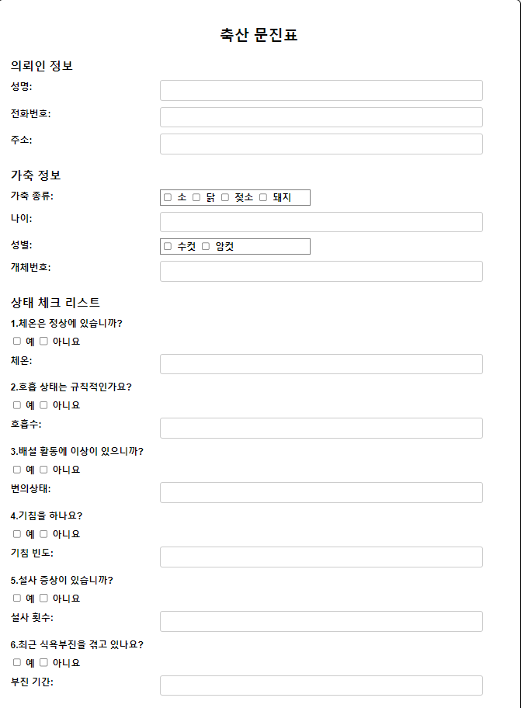
Detail Description
1 | 검색하여 분류하기
2 | 가축 삭제
3 | 가축의 리스트
4 | 선택된 가축의 상세정보
5 | 상세정보 수정
6 | 저장하기
7
8
9
10
11
12
13
14
화면 설명
검색하여 분류가 가능하다(개체번호, 품종, 성별, 입고일자로 분류 가능). 리스트중 하나의 개체를 클릭 후 삭제 가능. 가축 리스트에서 개체를 클릭하면 상세정보를 볼 수 있다. 또한 그 안에서 수정과 저장이 되도록 구현한다.
Page Title | 목장 상세 관리 | 담당자 | 박근모
Author |  | Screen Path | 목장 상세 관리
Description | 목장 상세 관리
가축의 상세 정보
②
문진표 작성 | 문진표 내역 | 예방접종 신청 | 예방접종 내역 | 질병 내역 | 질병 정보
③
축사 문진표
가축관리
④
등록

Slide 12
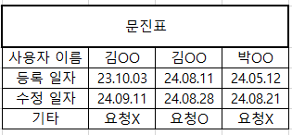
Detail Description
1 | 검색하여 분류하기
2 | 가축 삭제
3 | 가축의 리스트
4 | 선택된 가축의 상세정보
5 | 상세정보 수정
6 | 저장하기
7
8
9
10
11
12
13
14
화면 설명
검색하여 분류가 가능하다(개체번호, 품종, 성별, 입고일자로 분류 가능). 리스트중 하나의 개체를 클릭 후 삭제 가능. 가축 리스트에서 개체를 클릭하면 상세정보를 볼 수 있다. 또한 그 안에서 수정과 저장이 되도록 구현한다.
Page Title | 목장 상세 관리 | 담당자 | 박근모
Author |  | Screen Path | 목장 상세 관리
Description | 목장 상세 관리
①
가축의 상세 정보
문진표 작성 | 문진표 내역 | 예방접종 신청 | 예방접종 내역 | 질병 내역 | 질병 정보
②
검색하기
③
문진표 리스트
가축관리
④
⑤
수정
삭제

Slide 13
Detail Description
1 | 검색하여 분류하기
2 | 가축 삭제
3 | 가축의 리스트
4 | 선택된 가축의 상세정보
5 | 상세정보 수정
6 | 저장하기
7
8
9
10
11
12
13
14
화면 설명
검색하여 분류가 가능하다(개체번호, 품종, 성별, 입고일자로 분류 가능). 리스트중 하나의 개체를 클릭 후 삭제 가능. 가축 리스트에서 개체를 클릭하면 상세정보를 볼 수 있다. 또한 그 안에서 수정과 저장이 되도록 구현한다.
Page Title | 목장 상세 관리 | 담당자 | 박근모
Author |  | Screen Path | 목장 상세 관리
Description | 목장 상세 관리
가축의 상세 정보
①
②
④
검색하기
③
②
문진표 작성 | 문진표 내역 | 예방접종 신청 | 예방접종 내역 | 질병 내역 | 질병 정보
가축관리

Slide 14
Detail Description
1 | 검색하여 분류하기
2 | 가축 삭제
3 | 가축의 리스트
4 | 선택된 가축의 상세정보
5 | 상세정보 수정
6 | 저장하기
7
8
9
10
11
12
13
14
화면 설명
검색하여 분류가 가능하다(개체번호, 품종, 성별, 입고일자로 분류 가능). 리스트중 하나의 개체를 클릭 후 삭제 가능. 가축 리스트에서 개체를 클릭하면 상세정보를 볼 수 있다. 또한 그 안에서 수정과 저장이 되도록 구현한다.
Page Title | 목장 상세 관리 | 담당자 | 박근모
Author |  | Screen Path | 목장 상세 관리
Description | 목장 상세 관리
가축의 상세 정보
①
②
④
검색하기
③
②
문진표 작성 | 문진표 내역 | 예방접종 신청 | 예방접종 내역 | 질병 내역 | 질병 정보

Slide 15
Detail Description
1 | 검색하여 분류하기
2 | 가축 삭제
3 | 가축의 리스트
4 | 선택된 가축의 상세정보
5 | 상세정보 수정
6 | 저장하기
7
8
9
10
11
12
13
14
화면 설명
검색하여 분류가 가능하다(개체번호, 품종, 성별, 입고일자로 분류 가능). 리스트중 하나의 개체를 클릭 후 삭제 가능. 가축 리스트에서 개체를 클릭하면 상세정보를 볼 수 있다. 또한 그 안에서 수정과 저장이 되도록 구현한다.
Page Title | 목장 상세 관리 | 담당자 | 박근모
Author |  | Screen Path | 목장 상세 관리
Description | 목장 상세 관리
가축의 상세 정보
①
②
④
검색하기
③
②
문진표 작성 | 문진표 내역 | 예방접종 신청 | 예방접종 내역 | 질병 내역 | 질병 정보

Slide 16
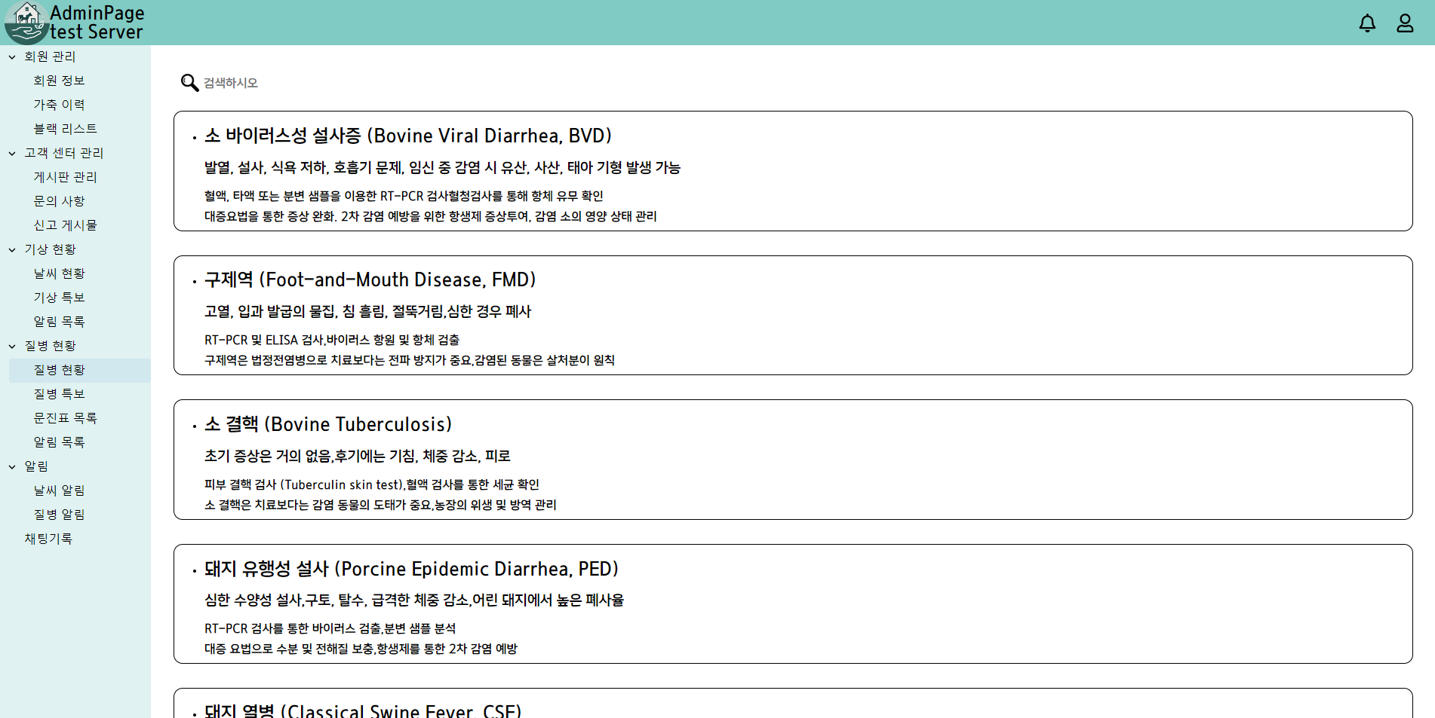
Detail Description
1 | 검색하여 분류하기
2 | 가축 삭제
3 | 가축의 리스트
4 | 선택된 가축의 상세정보
5 | 상세정보 수정
6 | 저장하기
7
8
9
10
11
12
13
14
화면 설명
검색하여 분류가 가능하다(개체번호, 품종, 성별, 입고일자로 분류 가능). 리스트중 하나의 개체를 클릭 후 삭제 가능. 가축 리스트에서 개체를 클릭하면 상세정보를 볼 수 있다. 또한 그 안에서 수정과 저장이 되도록 구현한다.
Page Title | 목장 상세 관리 | 담당자 | 박근모
Author |  | Screen Path | 목장 상세 관리
Description | 목장 상세 관리
가축의 상세 정보
①
②
④
검색하기
③
②
문진표 작성 | 문진표 내역 | 예방접종 신청 | 예방접종 내역 | 질병 내역 | 질병 정보

Slide 17
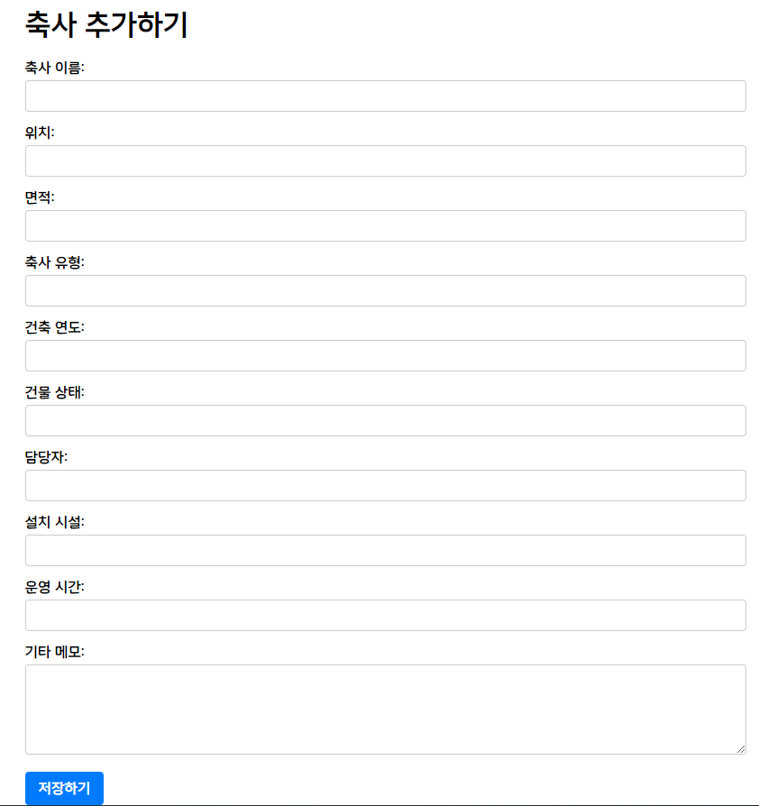
Page Title | 축사 추가하기 | 담당자 | 김예은
Author |  | Screen Path
Description | 대시보드 내 축사 추가하기
Detail Description
1 | 축사 추가
2 | 축사 삭제
3 | 축사 수정
4
5
6
7
화면 설명
나의목장(대시보드) 내 에서 축사 추가 버튼을 눌렀을 시 세부 내용을 작성 할수 있도록 form 이 나오며 수정 및 삭제 기능을 부여한다.
⑨
⑩
축사 수정
⑪
축사 삭제

Slide 18
Page Title | 목장 상세 관리 | 담당자 | 박근모
Author |  | Screen Path | 목장 상세 관리 구현
Description | 가축의 이력/ 등록/수정/삭제
Detail Description
1 | 가축의 질병 및 예방접종이력
2 | 가축의 예방접종/치료기록 등록
3 | 가축의 예방접종/치료기록 수정
4 | 방역 신청하기
5
6
7
8
9
화면 설명
가축의 이력을 알려주고 질병이력, 예방접종 이력을 클릭하여 수정하거나 등록 할 수 있도록 한다. 또한 방역 신청하기/예방접종 신청하기 버튼을 통해 방역신청을 할수있도록 동물위생시험소/축산물위생관리본부/농업기술센터의 링크를 걸어둔다.
①
가축의 질병 및 예방접종이력
가축 개체번호 | A38O9823123
질병 이력 | 조류 독감 PEDV(2021.10.01)
예방접종 이력 | FMDV(2018.11.01) BDV(2020.02.02)
②, ③
질병 이력
예방 접종 이력
④
⑤
방역신청하기
예방접종 신청하기
축산물위생관리본부/
농업기술센터 연결

Slide 19
Page Title | 문진표 | 담당자 | 김원진
Author |  | Screen Path | 문진표/행동사항
Description | 문진표, 질병 발생 시 행동사항
Detail Description
1 | 축사 문진표
2
3 | 문진표 리스트
4 | 등록 버튼
5 | 수정 버튼
6 | 삭제 버튼
7
8
9
화면 설명
문진표를 작성하고 등록 또는 수정할수 있도록 한다. 문진표를 저장하는 곳에서 삭제하기 버튼을 누를 수 있도록 한다. 질병 발생시 주요 질병 정보를 표시하고 이후 행동 사항에 대하여 안내한다.
①
축사 문진표
②
문진표 리스트
③
⑥
④
⑤
삭제
등록
수정

Slide 20
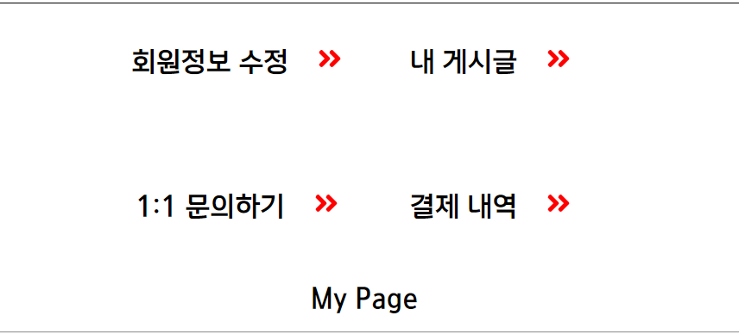
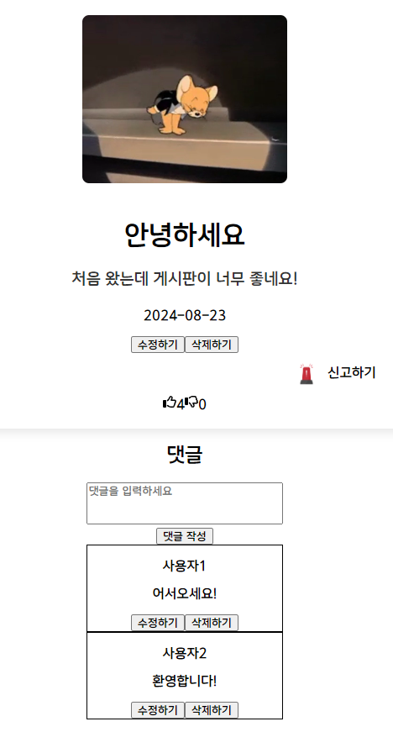
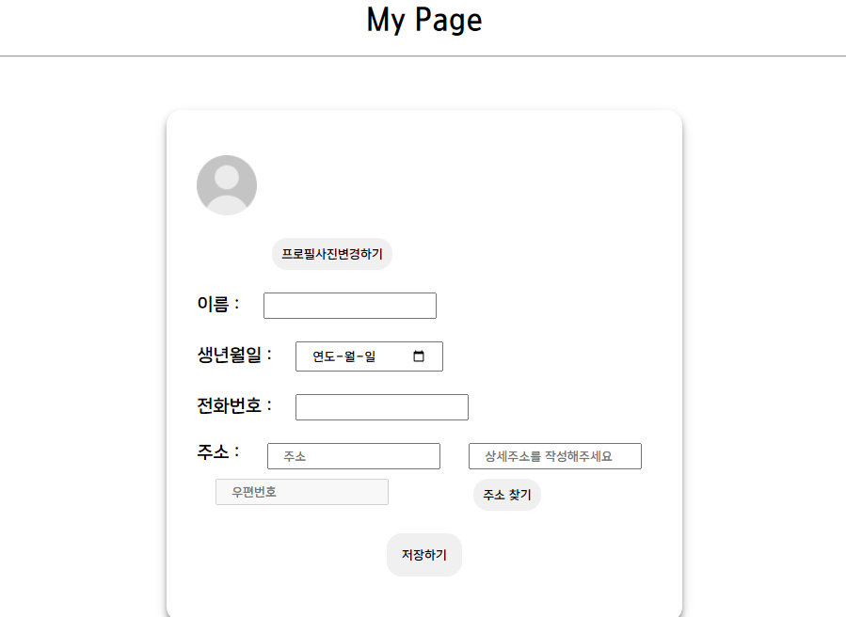
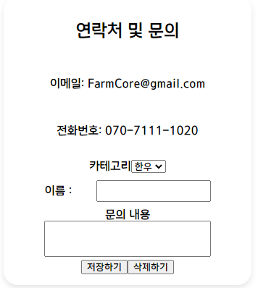
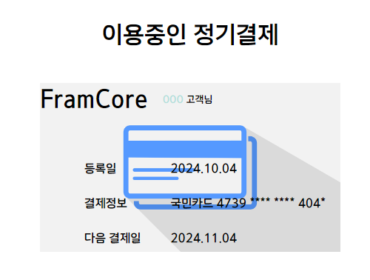
Page Title | 마이페이지 | 담당자 | 김경문
Author |  | Screen Path | 마이페이지
Description | 마이페이지
Detail Description
1 | 마이페이지 보드판
2 | 회원정보수정
3 | 1:1문의 등록
4 | 1:1문의 수정
5 | 1:1문의 삭제
6 | 결제 내역
7 | 내 게시글
화면 설명
마이페이지 버튼을 눌렀을 때 회원정보 수정, 내 게시글, 1:1문의하기, 결제내역 표시되고 각각 항목을 클릭 했을때 나오는 화면으로 구성한다. 또한 1:1문의를 등록,수정 하게 하고, 삭제 하기 기능을 구현한다.
①
⑦
②
③ ④
⑥
⑤

Slide 21
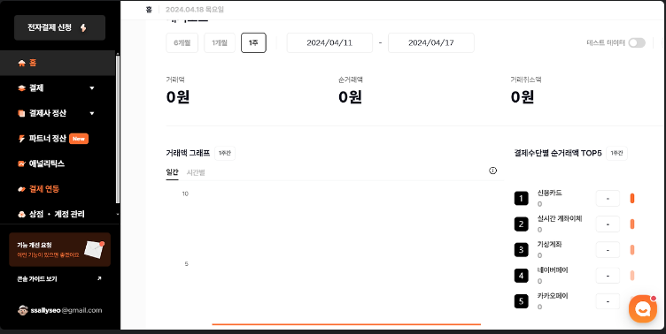
Page Title | 마이페이지 | 담당자 | 김경문
Author |  | Screen Path | 마이페이지
Description | 결제
Detail Description
1 | 포트원 결제 API 이용 결제 페이지 구현
2
3
4
5
6
7
화면 설명
결제 페이지를 구현하여 결제를 할 수 있도록 한다.
포트원 결제 API 이용 결제 페이지 구현
①

Slide 22
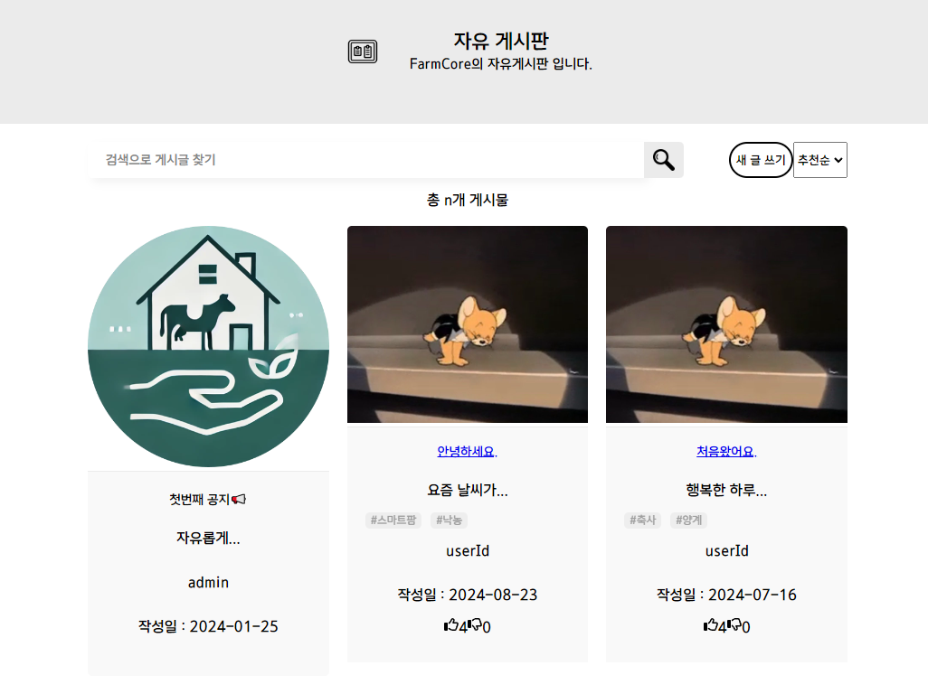
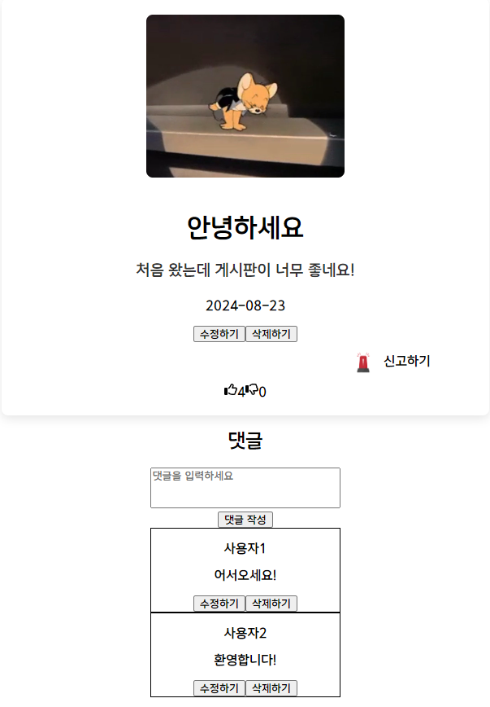
Page Title | 게시판 | 담당자 | 홍명주
Author |  | Screen Path | 게시판 기능 구현
Description | 자유 게시판/축산 관리 커뮤니티 1/2
Detail Description
1 | 공지사항
2 | 게시물 검색
3 | 게시물 수정
4 | 게시물 작성
5 | 게시물 삭제
6 | 게시물 정렬
7 | 게시물 신고
8 | 게시글 사진
9 | 게시글 추천
화면 설명
자유 게시판에서 공지사항을 가장 앞으로 두고, 게시물을 검색할수 있는 기능과, 신규 게시물을 작성할수 있는 부분이 있고, 자신의 게시물에서 삭제할수 있도록 구현한다. 추천순,최신순으로 리스트를 정렬하고 게시물을 내 추천을 보여준다.
⑧
⑥
②
①
③, ④, ⑤
⑦
⑨

Slide 23
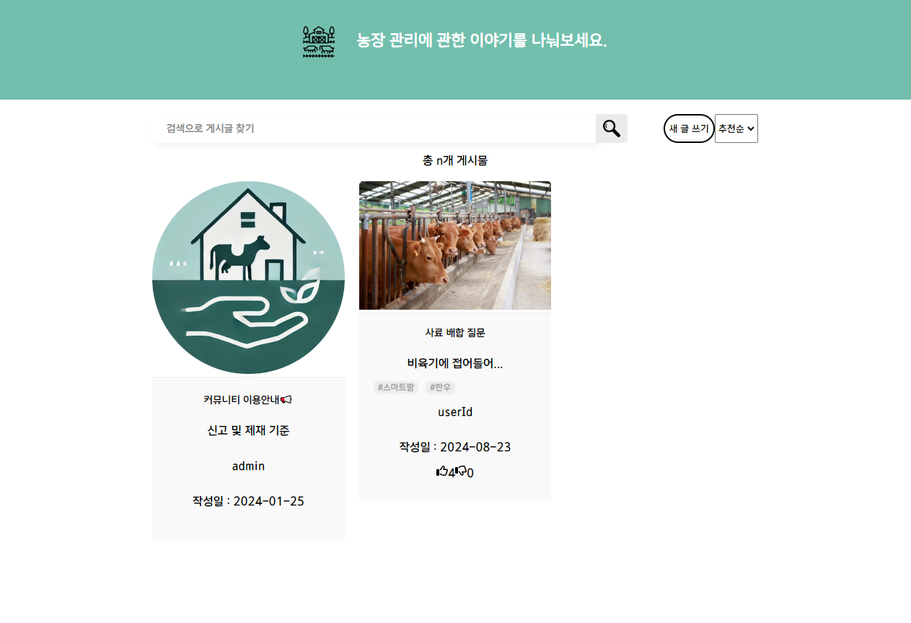
Page Title | 게시판 | 담당자 | 홍명주
Author |  | Screen Path | 게시판 기능 구현
Description | 자유 게시판/축산 관리 커뮤니티 2/2
Detail Description
1 | 댓글 등록
2 | 댓글 수정
3 | 댓글 삭제
화면 설명
게시판에서 게시물을 클릭했을 때 댓글을 등록,수정,삭제 할 수 있도록 한다.
①
②, ③

Slide 24
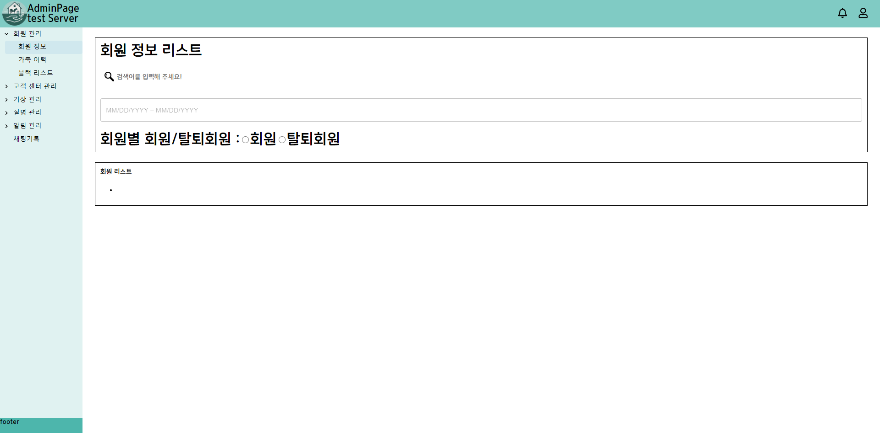
Page Title | 관리자 페이지 | 담당자 | 박근모
Author |  | Screen Path | 회원관리
Description | 회원 관리
Detail Description
1 | 회원 검색
2 | 등록 기간 구분
3 | 회원/탈퇴 구분
4 | 검색 후 회원의 정보
화면 설명
관리자 페이지로 회원 검색을 할 수 있고, 회원의 탈퇴 구분과 검색 후 회원의 정보를 볼 수 있다.
①
②
③
④

Slide 25
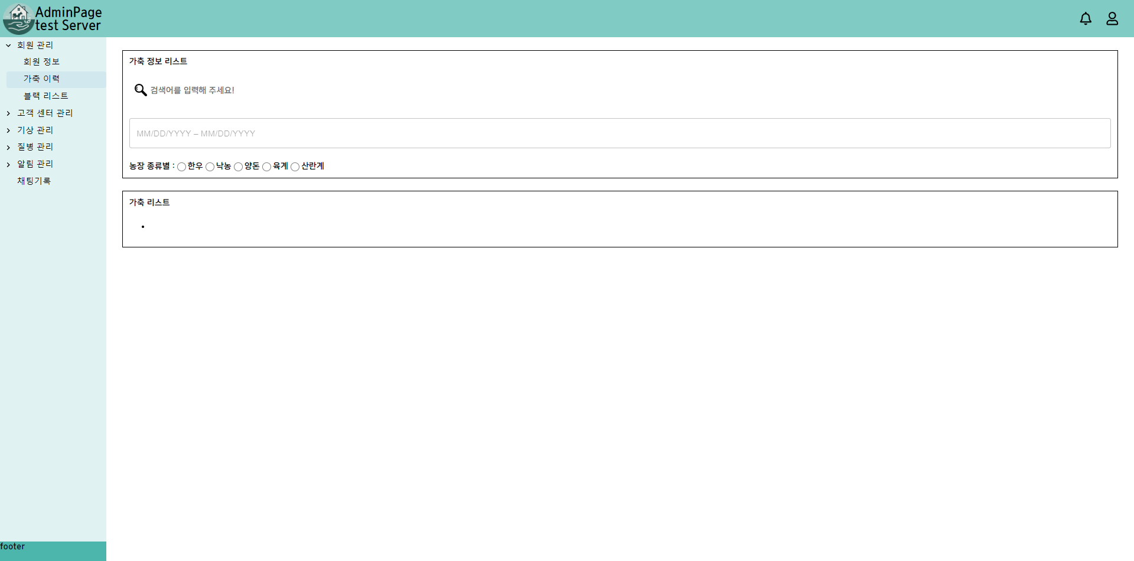
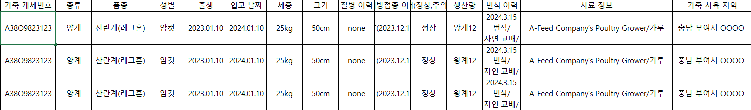
Page Title | 관리자 페이지 | 담당자 | 박근모
Author |  | Screen Path | 회원의 가축 이력
Description | 회원의 가축 이력
Detail Description
1 | 가축 정보 검색
2 | 가축의 등록 기간 분류
2 | 가축의 종류 구분
3 | 검색 후 나온 데이터
화면 설명
가축 정보를 검색 할 수 있고, 가축의 종류를 구분하며, 검색 후 나온 데이터를 볼 수 있다.
①
②
③
④

Slide 26
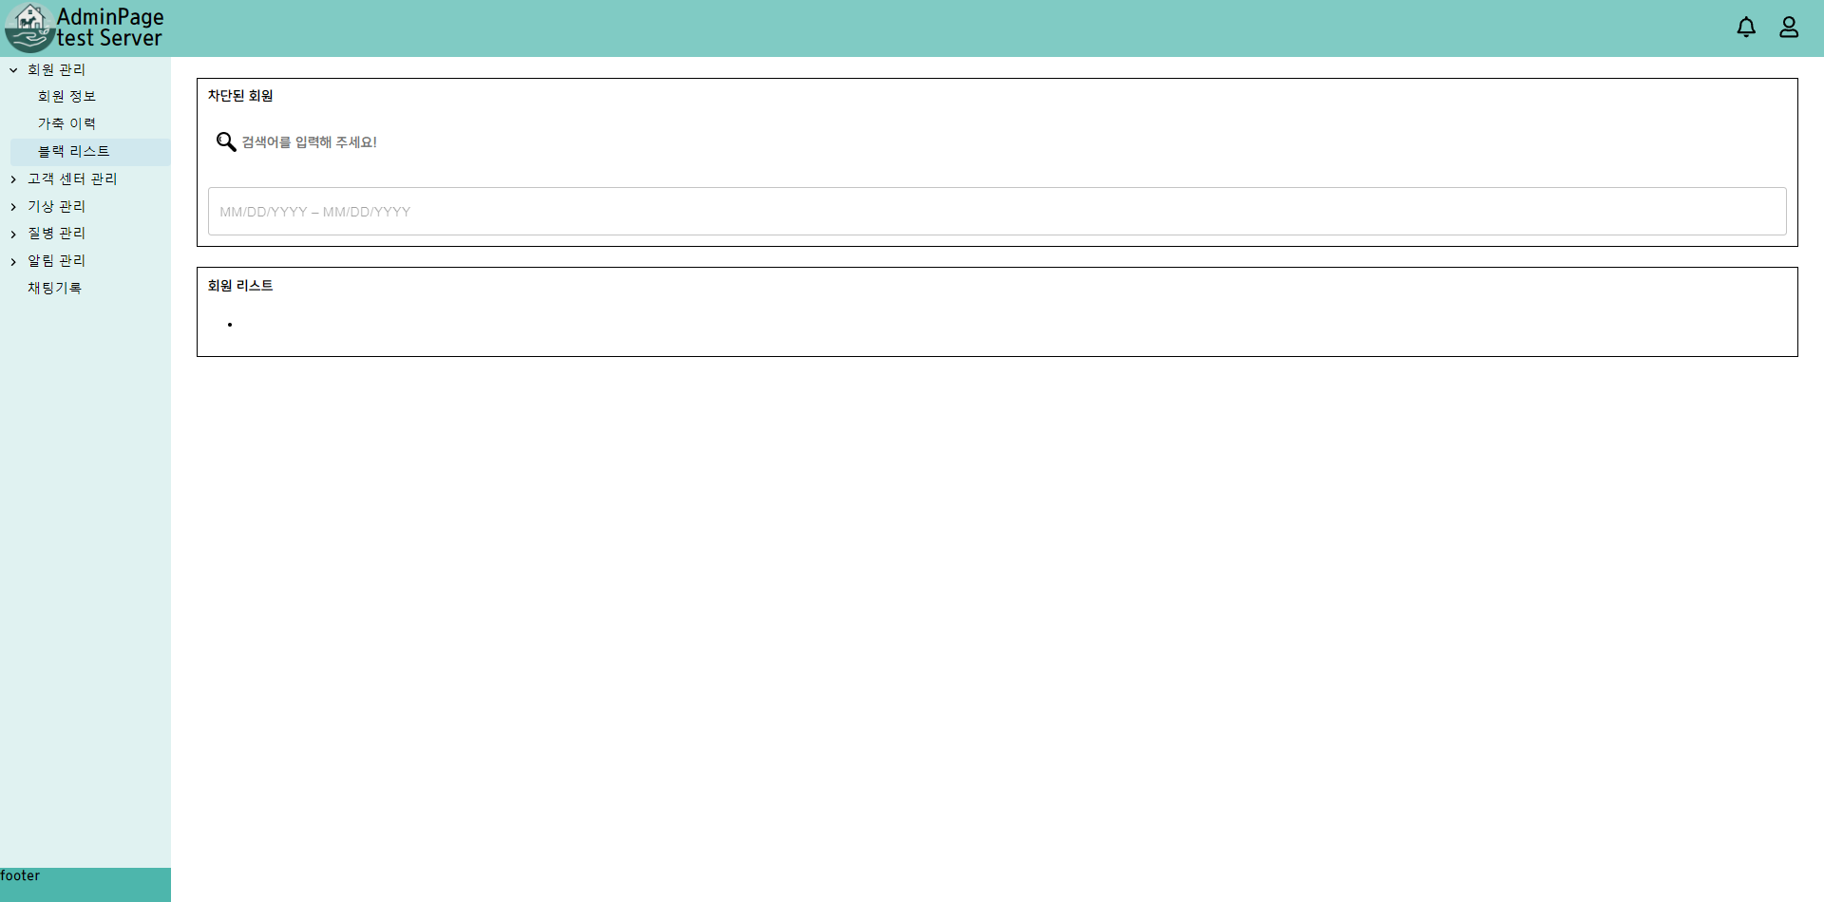
Page Title | 관리자 페이지 | 담당자 | 박근모
Author |  | Screen Path | 블랙 리스트
Description | 블랙 리스트
Detail Description
1 | 블랙 리스트 회원 검색
2 | 블랙 리스트의 등록 기간 분류
3 | 회원 리스트
4 | 블랙 리스트 삭제
화면 설명
회원을 검색 할 수 있고 결과로 나온 회원을 블랙리스트 할 수 있다.
①
②
③
④
블랙리스트 삭제

Slide 27
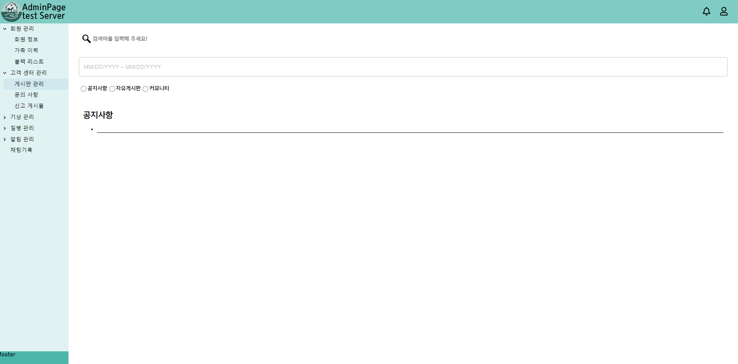
Page Title | 관리자 페이지 | 담당자 | 박근모
Author |  | Screen Path | 게시판 관리
Description | 게시판 관리
Detail Description
1 | 검색기능
2 | 공지사항의 등록 기간 분류
3 | 게시판/게시글 분류
4 | 공지사항/자유게시판/커뮤니터 검색 결과 표시
5 | 공지사항 등록하기(새글쓰기)
6 | 일반 게시글 중 삭제가 필요한 것들에 대한 삭제기능
화면 설명
검색을 통해 게시물을 검색 할 수 있고 공지사항,자유게시판,커뮤니티의를 구분짖고 검색으로 나온 결과물을 확인 할 수 있다. 공지사항에 새 글쓰기를 통해 공지사항을 등록 할 수 있고 게시글 중 삭제 버튼을 통한 삭제 기능을 구현한다.
①
②
③
④
⑤
공지사항 등록하기
버튼
⑥
삭제 버튼
① ② ③ ④ ⑤ ⑥ ⑦ ⑧ ⑨ ⑩

Slide 28
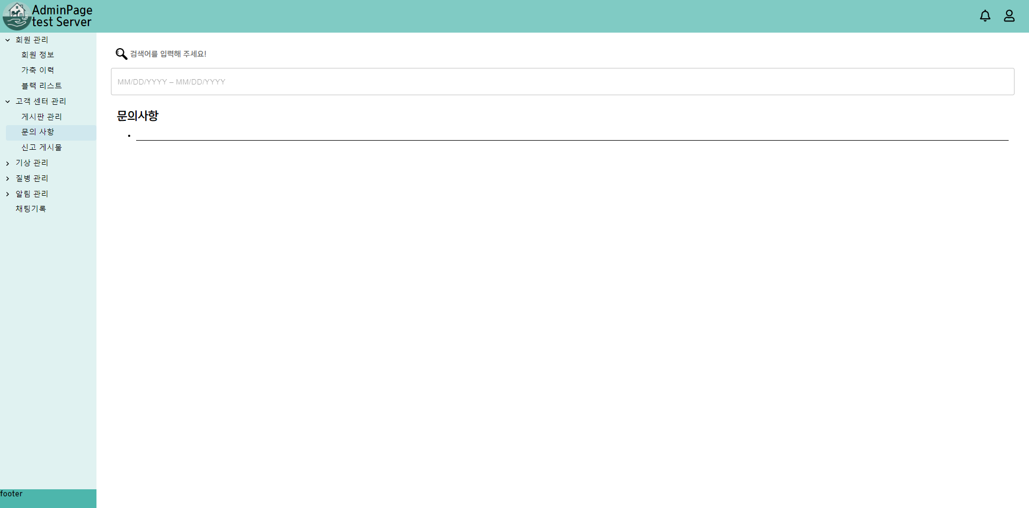
Page Title | 관리자 페이지 | 담당자 | 박근모
Author |  | Screen Path | 문의사항
Description | 사용자의 문의 사항
Detail Description
1 | 검색 기능
2 | 문의사항의 등록 기간 분류
3 | 답변
화면 설명
검색을 통해 사용자가 작성한 문의사항을 확인 할 수 있고 검색결과를 볼 수 있다.
①
②
③

Slide 29
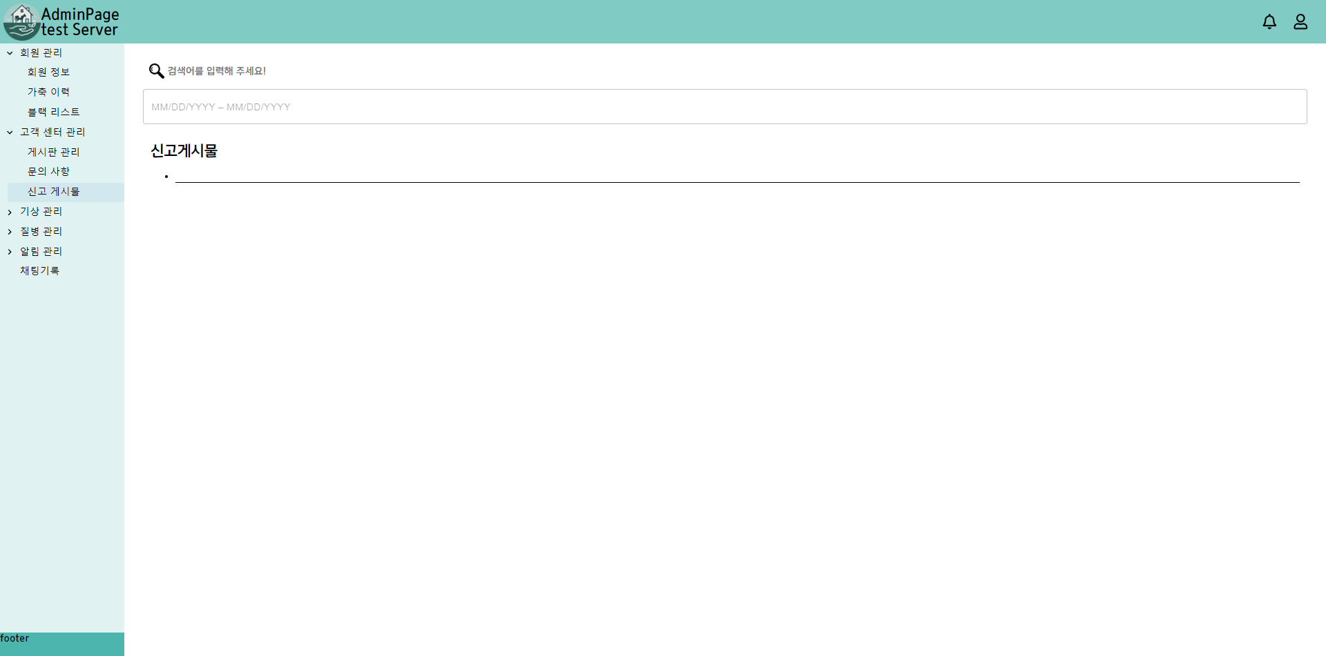
Page Title | 관리자 페이지 | 담당자 | 박근모
Author |  | Screen Path | 신고 게시물
Description | 신고 게시물
Detail Description
1 | 게시물 검색
2 | 신고게시물의 등록 기간 분류
3 | 불건전 메시지 등으로 신고된 게시물 검색 결과 보기
4 | 게시물 삭제
화면 설명
신고게시물을 검색하고 나온 결과물을 삭제 할 수 있다.
①
②
③
④
게시물 삭제

Slide 30
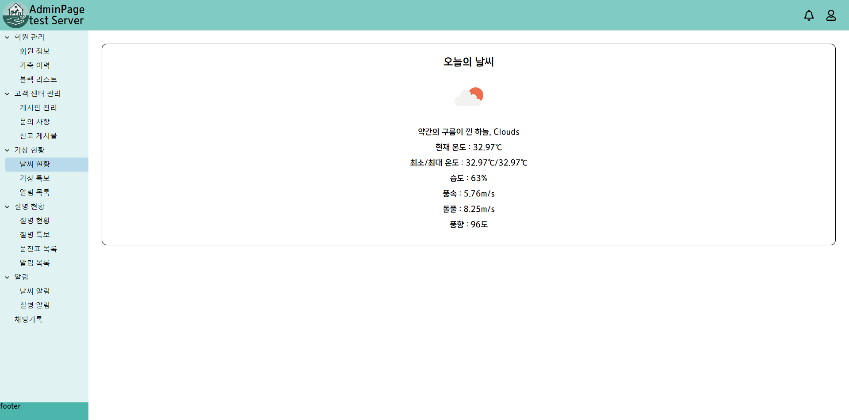
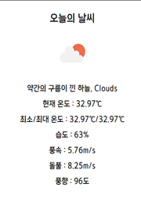
Page Title | 관리자 페이지 | 담당자 | 박근모
Author |  | Screen Path | 날씨현황
Description | 날씨현황
Detail Description
1 | 현재일로부터 5일 후까지의 날씨 정보 저장
화면 설명
저장해둔 날씨를 통해 사용자에게 표시되는 정보 외 풍속,돌풍,풍향 등을 알 수 있다.
①

Slide 31
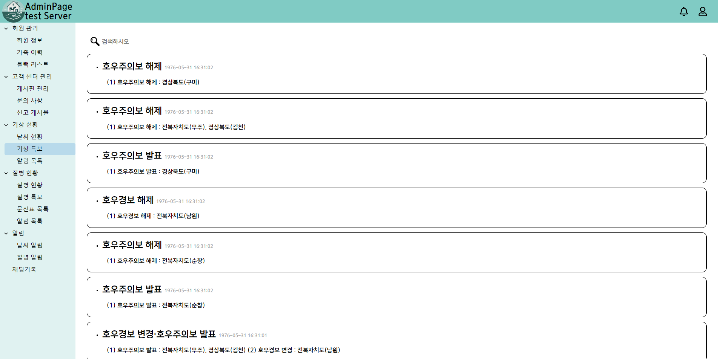
Page Title | 관리자 페이지 | 담당자 | 박근모
Author |  | Screen Path | 기상특보
Description | 기상특보
Detail Description
1 | 검색 기능
2 | 기상 분류의 등록 기간 분류
3 | 기상 특보 저장
화면 설명
저장해둔 기상특보를 화면에 표시하고 검색기능을 통해 찾을 수 있다.
①
②
③

Slide 32
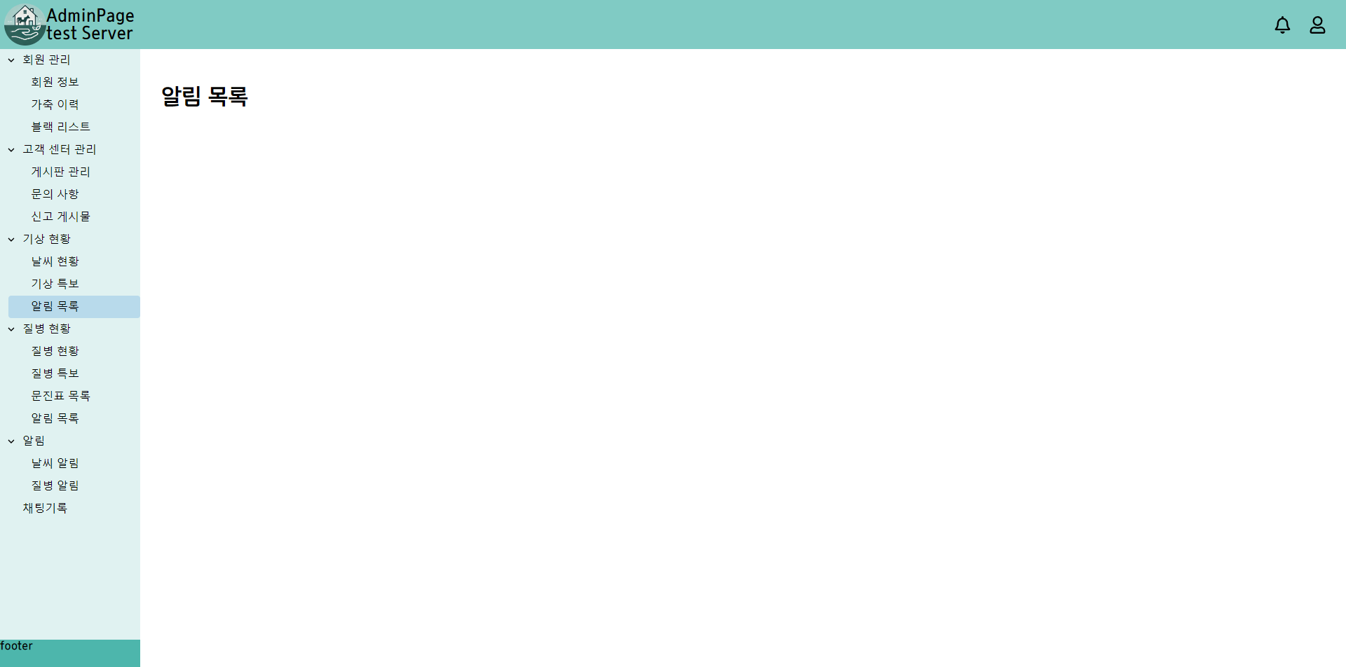
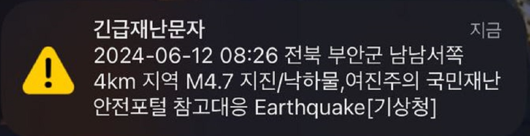
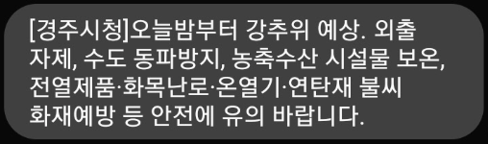
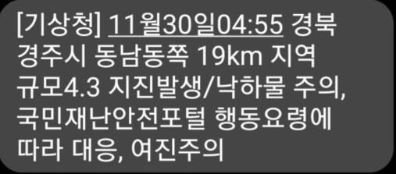
Page Title | 관리자 페이지 | 담당자 | 박근모
Author |  | Screen Path | 보낸 알림목록
Description | 사용자에게 보낸 알림 목록
Detail Description
1 | 보낸 알림 목록
2 | 날씨 알림의 등록 기간 분류
화면 설명
사용자에게 보낸 알림 목록 중 기상 현황에 대해 화면에 표시한다.
①
②

Slide 33
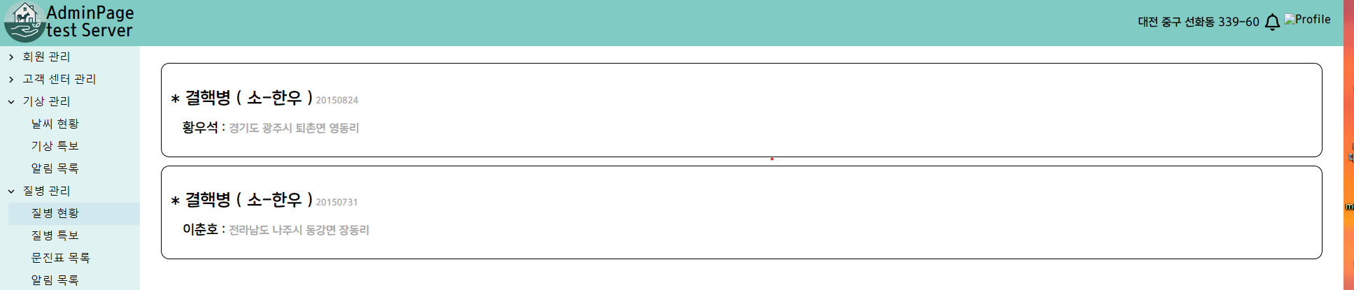
Page Title | 관리자 페이지 | 담당자 | 박근모
Author |  | Screen Path | 사용자가 작성한 질병
Description | 사용자가 작성한 질병 현황
Detail Description
1 | 검색 기능
2 | 사용자가 작성한 질병(감염된 질병)
화면 설명
사용자가 작성한 질병 및 농장, 가축의 정보 등을 화면에 표시하고 저장한다. 또한 검색기능을 통해 확인할 수 있다.
①
③
②
유저의 농장번호, 지역, 총 감염된 개체수 등 정보 있음
질병 정보 등록하기
버튼

Slide 34
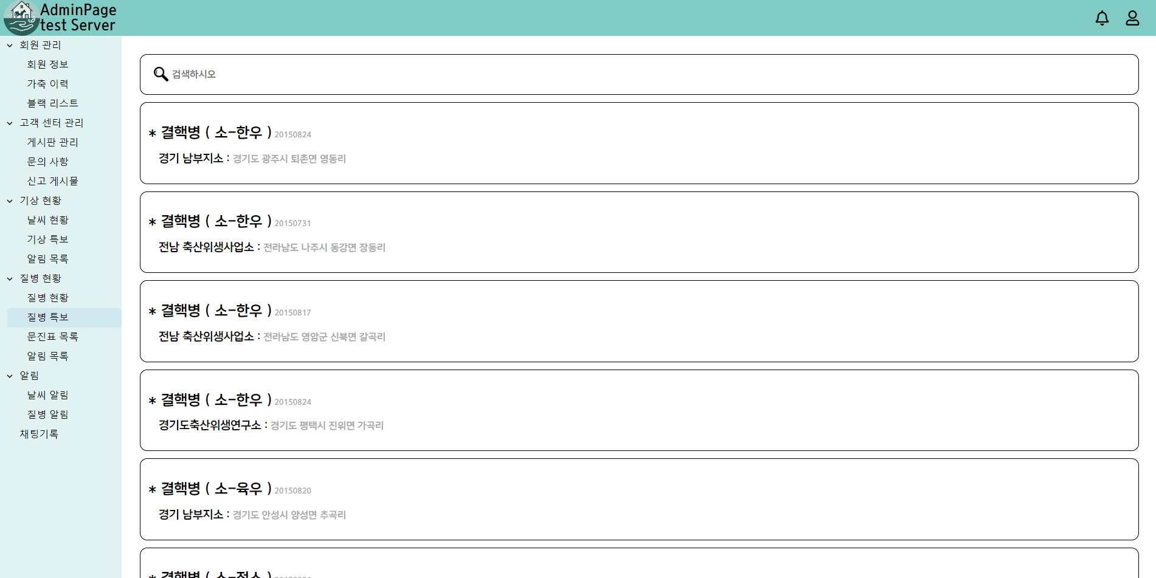
Page Title | 관리자 페이지 | 담당자 | 박근모
Author |  | Screen Path | 발생된 질병 정보
Description | 발생된 질병 정보
Detail Description
1 | 검색 기능
2 | 질병 특보의 등록 기간 분류
3 | 발생된 질병들에 대한 정보(특보)
화면 설명
검색기능을 구현하고 발생된 질병 특보에 대하여 화면에 표시한다.
①
②
③

Slide 35

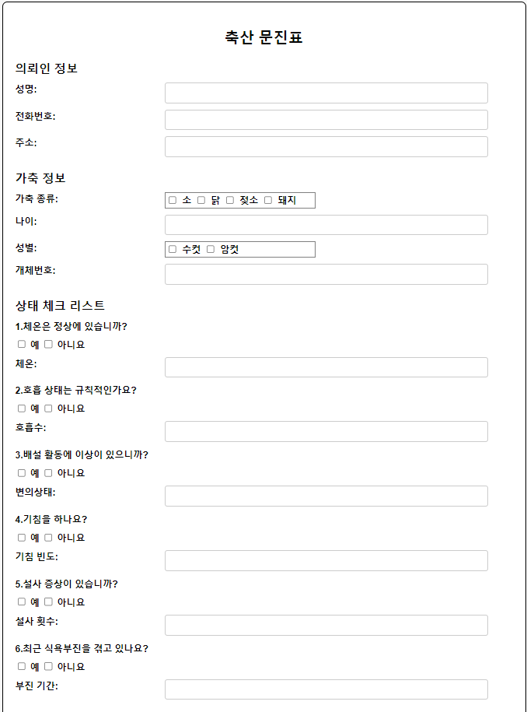
Page Title | 관리자 페이지 | 담당자 | 박근모
Author |  | Screen Path | 문진표 리스트
Description | 문진표 리스트
Detail Description
1 | 문진표 리스트로 표시
2 | 사용자 및 가축일련번호 검색
3 | 가축 종류에 따른 분륙
4 | 개체별 문진표 상세정보
화면 설명
사용자가 작성한 문진표를 리스트하여 관리자 페이지에서 저장한다.
②
③
①
한우
낙농
양돈
양계
산란계
④

Slide 36
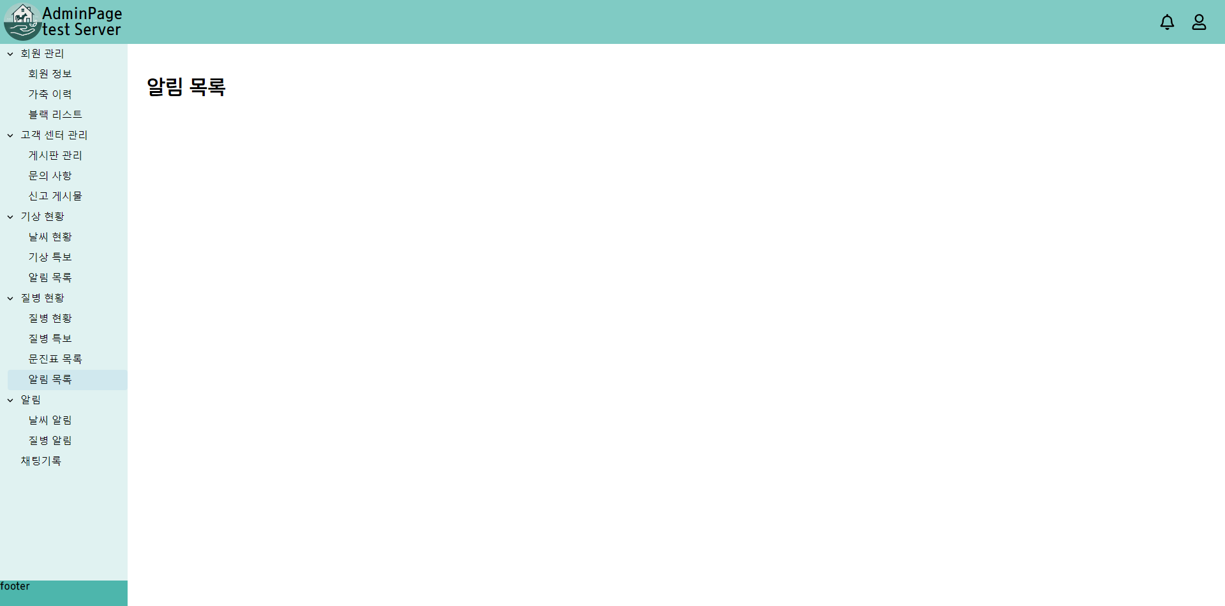
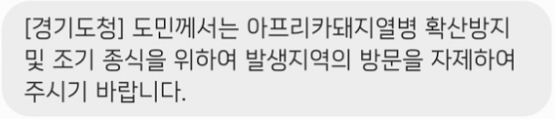
Page Title | 관리자 페이지 | 담당자 | 박근모
Author |  | Screen Path | 알림
Description | 사용자에게 보낸 알림 저장
Detail Description
1 | 사용자에게 보낸 알림
2 | 질병 알림의 등록 기간 분류
화면 설명
질병에서 나타낼 사용자에게 보낸 알림을 저장한다.
①
②

Slide 37
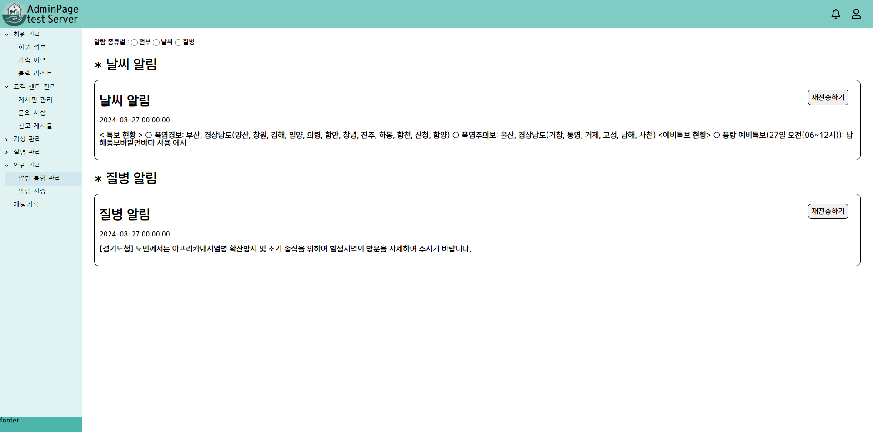
Page Title | 관리자 페이지 | 담당자 | 박근모
Author |  | Screen Path | 알림
Description | 알림
Detail Description
1 | 날씨와 질병에 대한 알림을 분류
2 | 사용자에게 보낼 날씨 알림 메시지 저장
3 | 추가로 보낼 날씨 및 질병에 관한 알림 작성
4 | 전송된 알림에 대한 재전송이 가능한 버튼
화면 설명
사용자에게 보낼 날씨 알림을 저장하여 보관하고 날씨 쓰기 버튼을 클릭하여 알림을 쓸 수 있도록 한다
①
③
알림 쓰기
②
④
Notes:
알림 관리 태그 삭제!

Slide 38
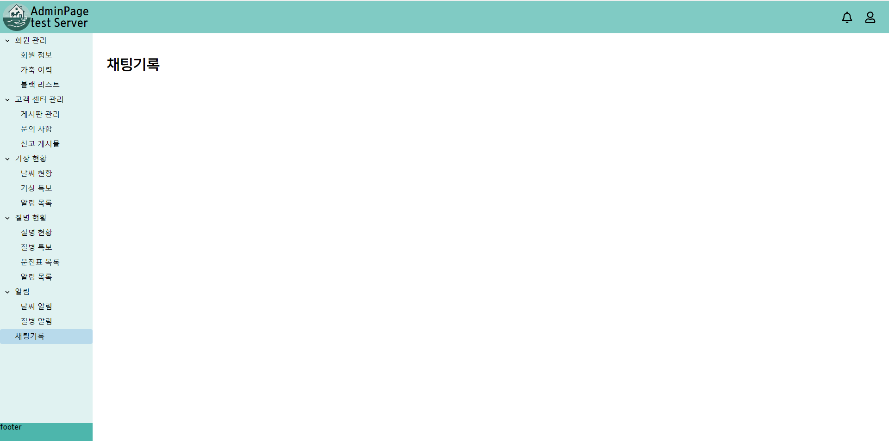
Page Title | 관리자 페이지 | 담당자 | 박근모
Author |  | Screen Path | 채팅 기록 보관
Description | 전문가와 사용자와의 채팅 기록 보관
Detail Description
1 | 채팅 기록을 보관
2
화면 설명
실시간 채팅에 이용한 사용자와 전문가와의 채팅 기록을 보관한다.
Chatting
collection
docId 를 문서의 Id로 저장
Field값에
채팅 내용을 저장

